Slide 1
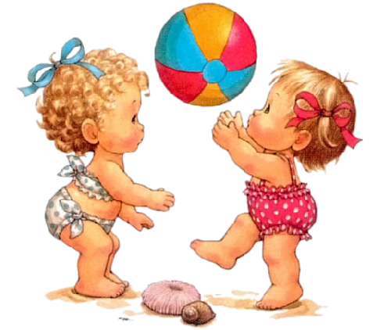
Муниципальное автономное дошкольное образовательное учреждение детский сад № 4 «Лебедушка» города Южно-Сахалинск ПРОЕКТ «ФИЗИЧЕСКОЕ ВОСПИТАНИЕ ДЕТЕЙ РАННЕГО ВОЗРАСТА СОВМЕСТНО С СЕМЬЕЙ» «УМКА» В РАМКАХ РЕГИОНАЛЬНОЙ ИННОВАЦИОННОЙ ПЛОЩАДКИ
Автор проекта: Инструктор по ФК Терентьева А.С. МАДОУ № 4 «Лебедушка»

Slide 2
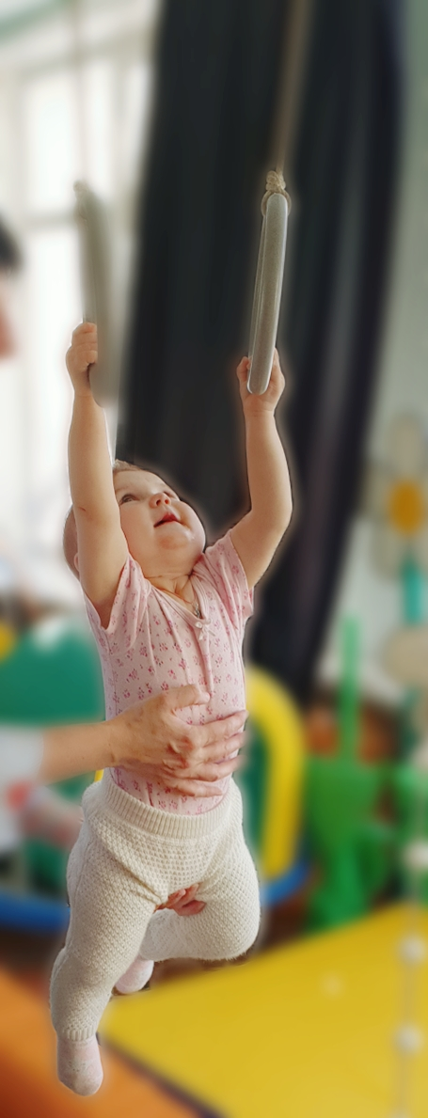
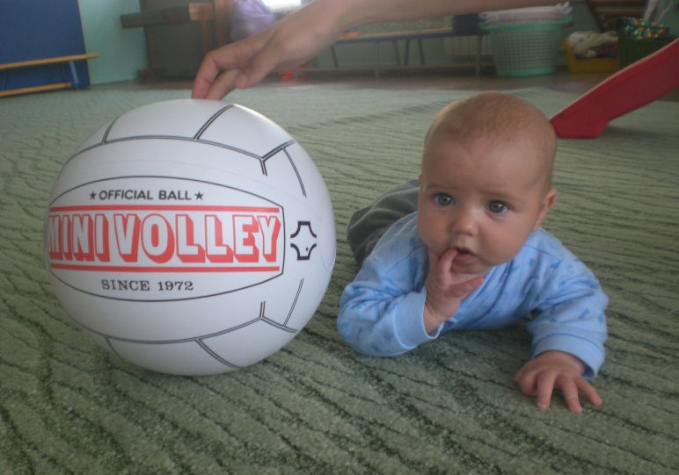
«Малыш еще больше выиграет, если имеет физический контакт не только с мамой, но и папой, братьями и сестрами или с другими детьми. Это стимулирует его ум, развивает чувство соревновательности, желание быть первым». Масара Ибука.

Slide 3
Новизна предлагаемой программы заключается в активном взаимодействии инструктора по физической культуре с детьми раннего дошкольного возраста и их родителями.
Актуальность. 21 век привнес в жизнь детей свои изменения, обилие информации, замена живого общения просмотром мультфильмов и компьютерных игр, сокращение двигательной активности появлением личного автотранспорта, занятость родителей на работе.
Программа по физическому воспитанию детей раннего дошкольного возраста нацелена оказать раннюю помощь родителям в повышении их педагогических знаний, обучению их способам взаимодействия со своим ребенком, выработке родительской позиции, воспитателям поможет овладеть способами общения с родителями, приемами активизации родителей, выработать единый индивидуальный подход к детям, гармонизировать отношения детей, родителей и педагогов как субьектов общения и деятельности.
Практическая значимость воспитать полноценную и разностороннюю личность, помочь ребенку безболезненно пережить поступление в детский сад.
Объект: процесс по физическому воспитанию для детей от 2 до 3 лет.
Предмет: особенности методов и форм программы по физическому воспитанию детей от 2 до 3 лет.
Гипотеза мы предполагаем, что программа «Умка» по физическому воспитанию детей раннего дошкольного возраста поможет сплотить семьи и расширит знания о физическом воспитании своего ребенка.
Срок реализации: сентябрь 2021 – май 2022

Slide 4
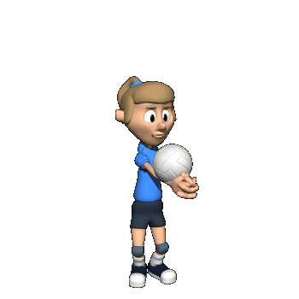
Цель программы:
Построение целостной системы с активным взаимодействием воспитателей и семьи, обеспечивающей оптимальные условия для перехода на новый, более высокий уровень работы по физическому развитию детей, формированию у них физических способностей и качеств с учетом их психофизического развития, индивидуальных возможностей и склонностей; обеспечивающей охрану и укрепление здоровья, формирование основ здорового образа жизни.

Slide 5
Реализация поставленной цели осуществляется с помощью следующих задач:
охрана и укрепления физического и психического здоровья детей, в том числе их эмоционального благополучия;
обеспечение равных возможностей для полноценного развития каждого ребенка в период с 2 до 3 лет независимо от места жительства, пола, нации, языка, социального статуса, психофизических и других особенностей (в том числе ограниченных возможностей здоровья);
формирование жизненно необходимых двигательных умений и
навыков ребенка в соответствии с его индивидуальными
особенностями, развитие физических качеств.
создание благоприятных условий для развития детей в соответствии с их возрастными и индивидуальными особенностями и склонностями, развития способностей и творческого потенциала каждого ребенка как субъекта отношений с самим собой, другими детьми, взрослыми и миром;
воспитание потребности в здоровом образе жизни.
заинтересовать родителей детей, создать с ними партнерские отношения.

Slide 6
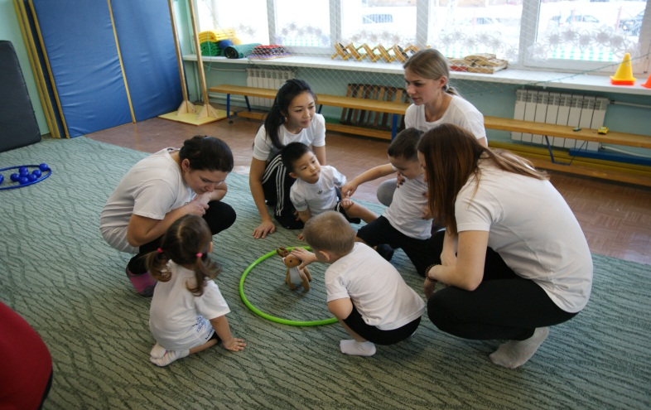
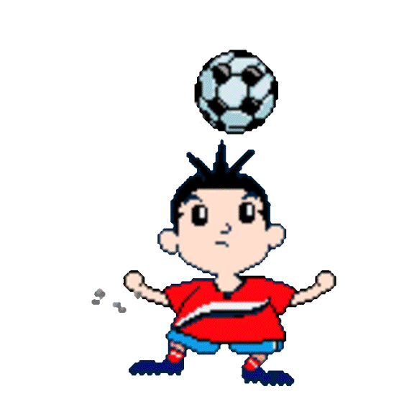
ПЛАНИРУЕМЫЕ РЕЗУЛЬТАТЫ:
Первая младшая группа:
Укрепление физического
и психического здоровья детей;
Воспитание культурно-гигиенических навыков;
Сформированность начальных представлений о здоровом образе жизни;
Развитие физических качеств (скоростных, силовых, гибкости, выносливости и координации);
Накопление и двигательного опыта детей;
Овладение и обогащение основными видами движения;
Сформированность у воспитанников потребности в двигательной активности и физическом совершенствовании.
Тесное взаимодействие с семьями воспитанников.

Slide 7
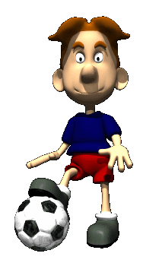
Взаимодействие со специалистами
Эффективность физкультурно-оздоровительной работы в ДОУ напрямую зависит от взаимодействия и взаимопонимания, как отдельных педагогов, так и всего педагогического коллектива. Только совместными усилиями можно решить поставленные задачи, а значит, рассчитывать на положительные результаты своего труда.
Взаимодействие инструктора по физической культуре с:
Воспитателем (Свергун Л.А., Кузьмина Е.В.)
медицинским работником (Горбатова О.В.)
музыкальным руководителем (Юдина О.А.)
педагогом-психологом (Миргородская Ю.С.)

Slide 8
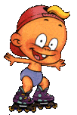
Анализ медицинский карт показал:
Группа | Группы здоровья
 | 1 | 2 | 3
1 младшая «Утята» | 16/67% | 8/33% | 0/0%
1 младшая «Пчелки» | 10/38% | 13/49% | 3/13%
ИТОГО: | 53% | 41% | 6%
Вывод: преобладание 1 группы здоровья. Отсутствие детей с 4, 5 группой здоровья, детей – инвалидов.

Slide 9
Интеграция образовательных областей
Физическая культура по своему интегрирует в себе такие образовательные области как, социально-коммуникативное развитие, познавательное развитие, речевое раз­витие, художественно-эстетическое развитие, физическое развитие.

Slide 10
ФОРМЫ ОРГАНИЗАЦИИ ДВИГАТЕЛЬНОЙ ДЕЯТЕЛЬНОСТИ
ОБЩЕРАЗВИВАЮЩИЕ УПРАЖНЕНИЯ
направлены на развитие координационных способностей, гибкости и подвижности в суставах, укрепление отдельных мышц или их групп, недостаточное развитие которых мешает овладению совершенной техникой бега. Данный материал используется для развития основных физических качеств.
ФИЗКУЛЬТУРНО-ОЗДОРОВИТЕЛЬНАЯ ДЕЯТЕЛЬНОСТЬ направлена на укрепление здоровья детей, коррекцию осанки, развитие двигательных навыков, занятия некоторыми видами спорта и на тренажерах, а также воспитание положительного отношения к своему здоровью и формирование стремления к здоровому образу жизни. По этому направлению разработаны:
комплексы утренней гимнастики
комплексы физкультминуток
комплексы упражнений по профилактике
нарушений осанки, стоп
комплексы дыхательных упражнений
гимнастика для глаз и т. п.

Slide 11
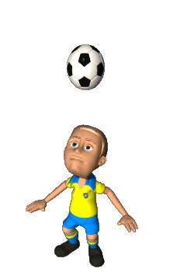
СПОРТИВНО-ОЗДОРОВИТЕЛЬНАЯ ДЕЯТЕЛЬНОСТЬ направлена на формирование у воспитанников, родителей, педагогов осознанного отношения к своему физическому и психическому здоровью, важнейших социальных навыков, способствующих успешной социальной адаптации.
СЕНСОРНАЯ ТРОПА.
Стимуляция стоп ребенка активизирует развитие речи и интеллекта. Прекрасное средство для стимуляции стоп – сенсорная тропа. Вариантов сенсорного развития множество. И одним из них является стимуляция стоп малышей. В коре больших полушарий головного мозга двигательный и речедвигательный центры располагаются рядом (один является частью другого). При активизации моторики ног, так же как и моторики рук, кинестетические импульсы направляются в центры и кору головного мозга, стимулируя развитие речи и интеллекта.

Slide 12
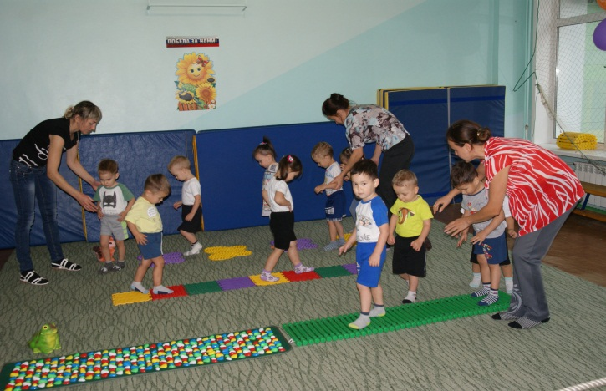

Slide 13
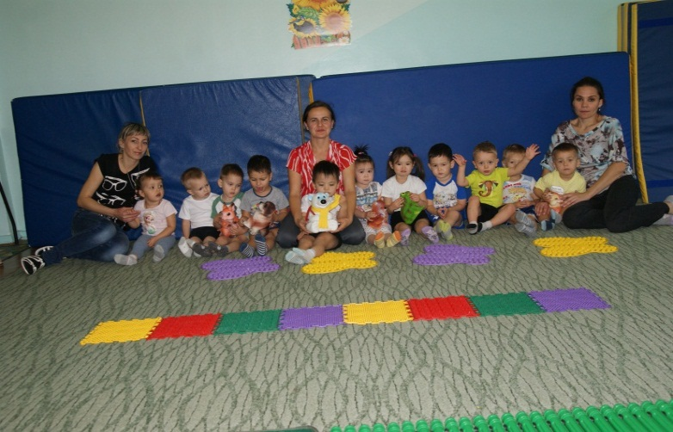

Slide 16
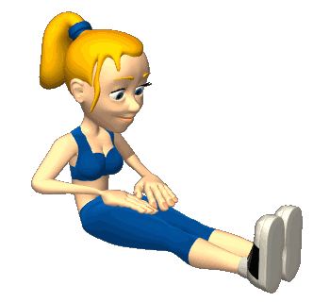
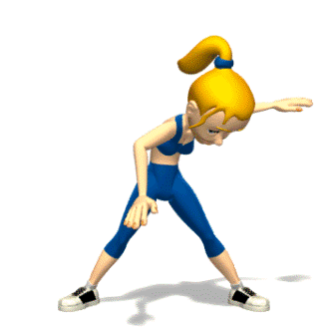
СУХОЙ БАССЕЙН.
Игры и занятия в сухом бассейне помогают удовлетворить естественную потребность ребенка в движении. Стимулируют его поисковую и творческую активность, позволяют чередовать упражнения с отдыхом, а также добиваться качественной релаксации. В сухом бассейне тренируются различные мышечные группы, в том числе формирующие осанку. Таким образом, происходит массаж всего тела.

Slide 17
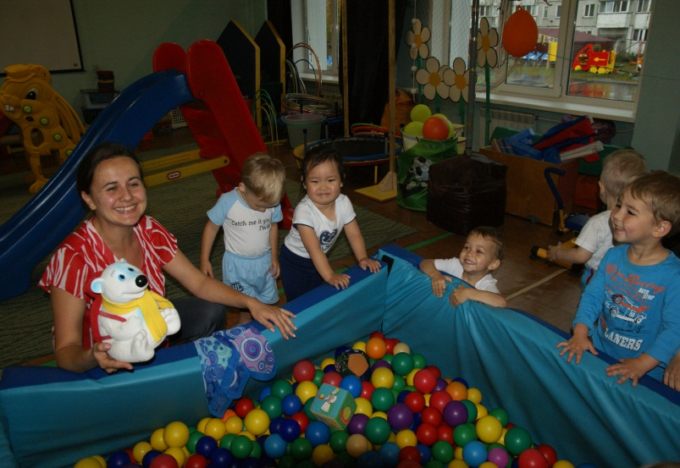

Slide 18
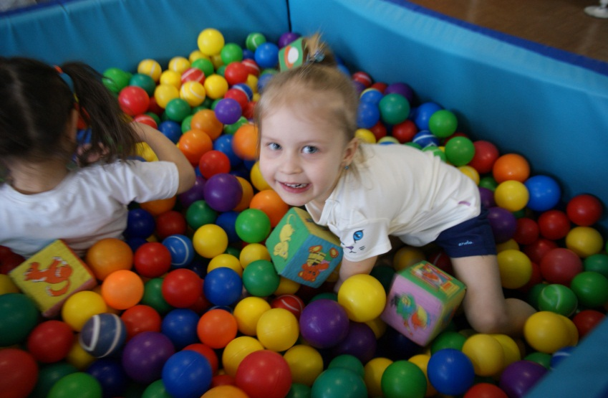

Slide 20
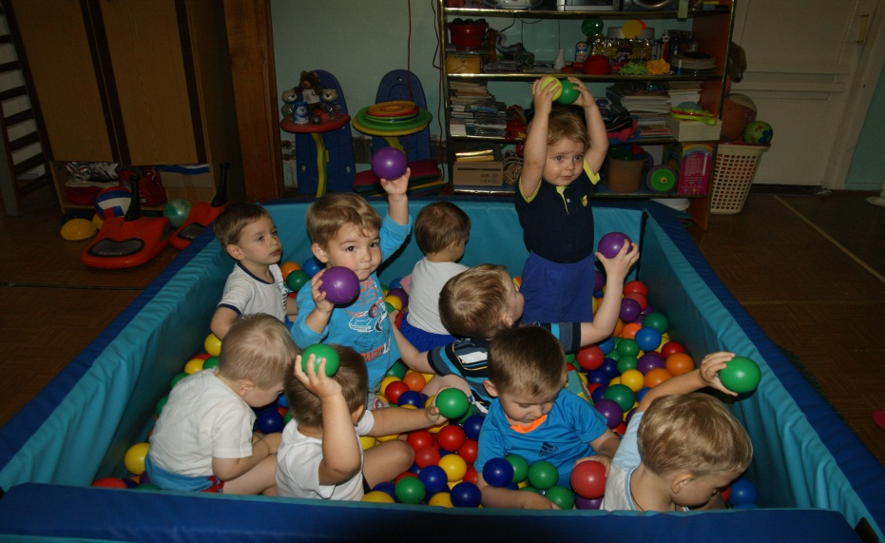

Slide 21
Зарядка «Вместе с мамой, вместе с папой» (парная гимнастика малыша и родителя)
Содержание занятий включает в себя представления о способах взаимодействия с детьми 2-3 лет по освоению оздоровительной деятельностью. Двигательная активность при выполнении ребенком и взрослым парной гимнастикой является системообразующим фактором связи индивидуальных, генетических особенностей ребенка и социальной среды (физической двигательной культуры).
Для занятий необходимо иметь удобную спортивную одежду и обувь (в зале лучше босиком). Занятия проводятся под музыку, которая способствует положительному эмоциональному настрою.

Slide 24
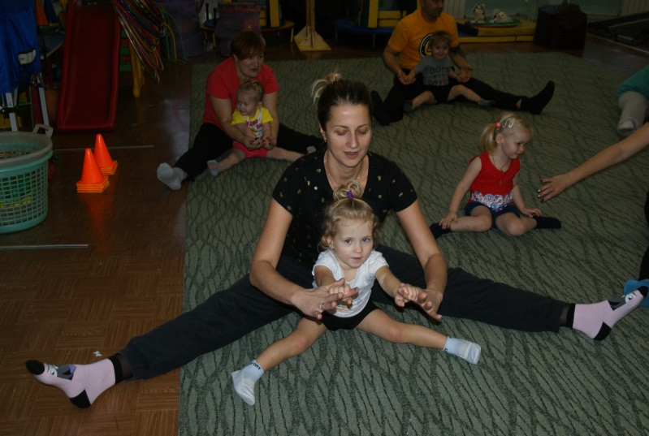

Slide 25
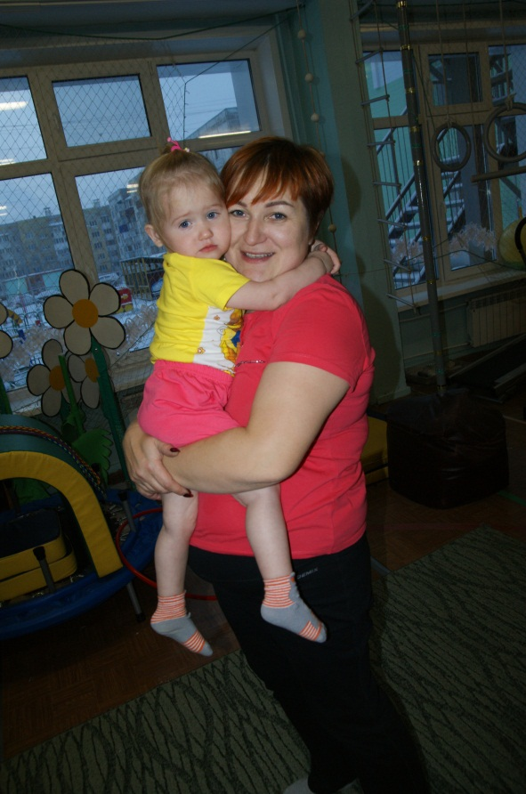

Slide 26
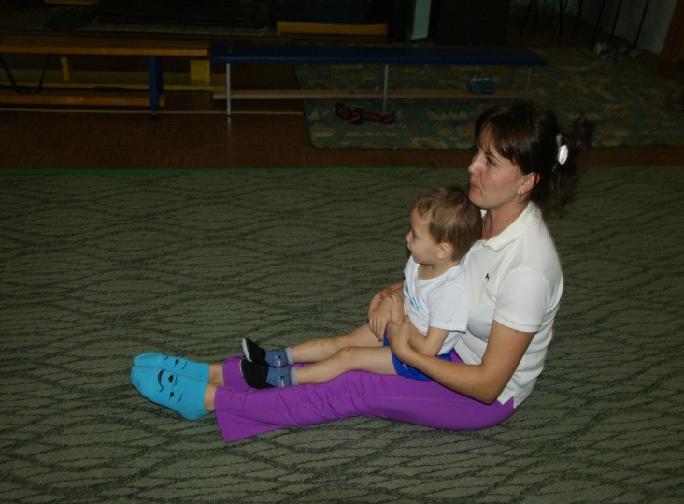

Slide 27
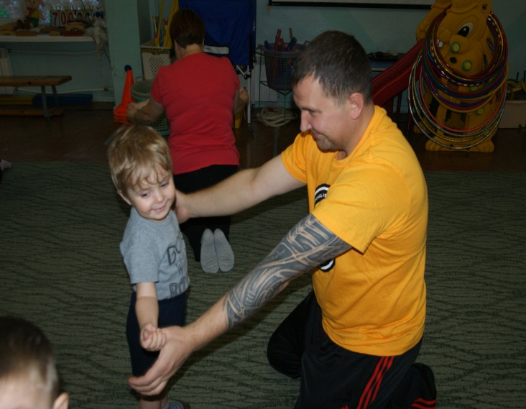

Slide 28
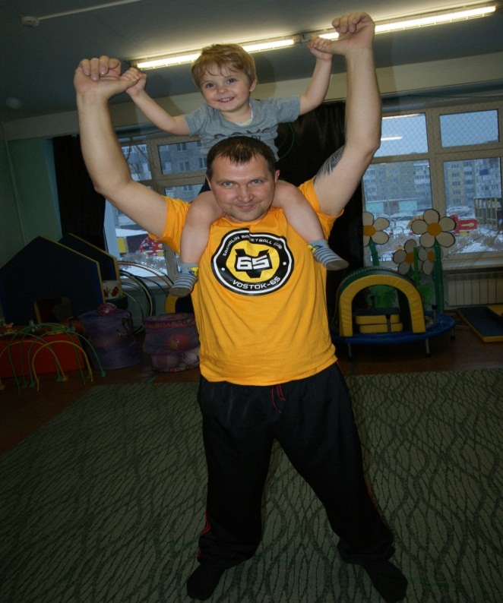
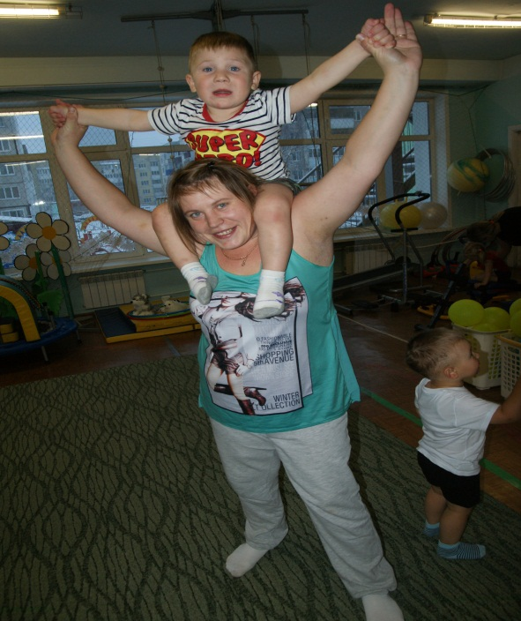

Slide 29
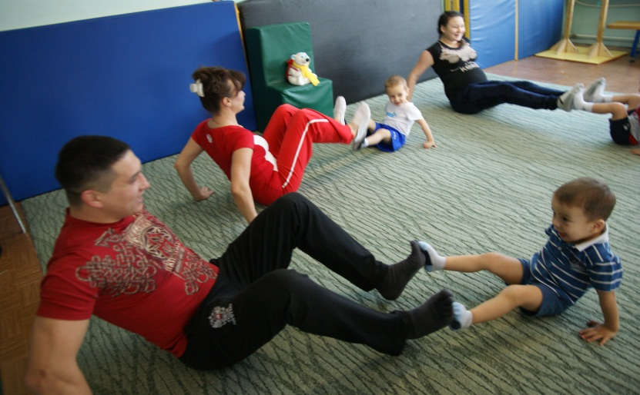

Slide 32
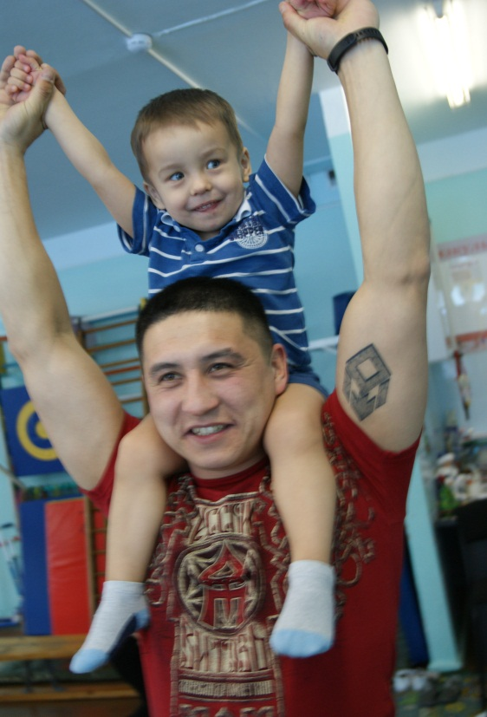
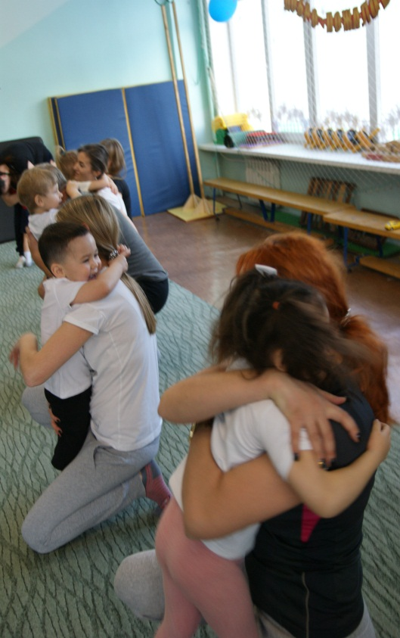

Slide 34
ФИЗКУЛЬТУРНО-ДОСУГОВЫЕ МЕРОПРИЯТИЯ направлены на формирование у детей выносливости, смекалки, ловкости, умения жить в коллективе, усиление интереса к физическим упражнениям, двигательной активности, приобщают к спорту и здоровому образу жизни.

Slide 35
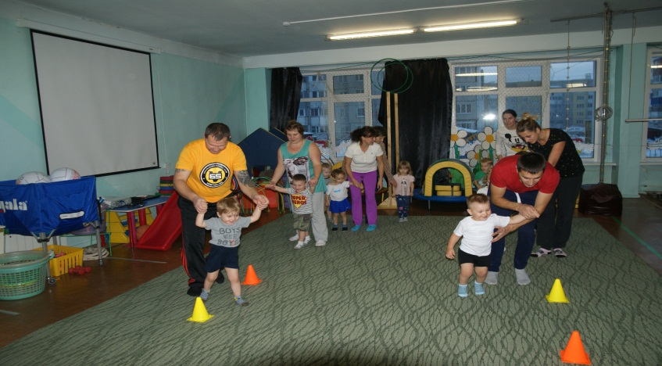

Slide 37
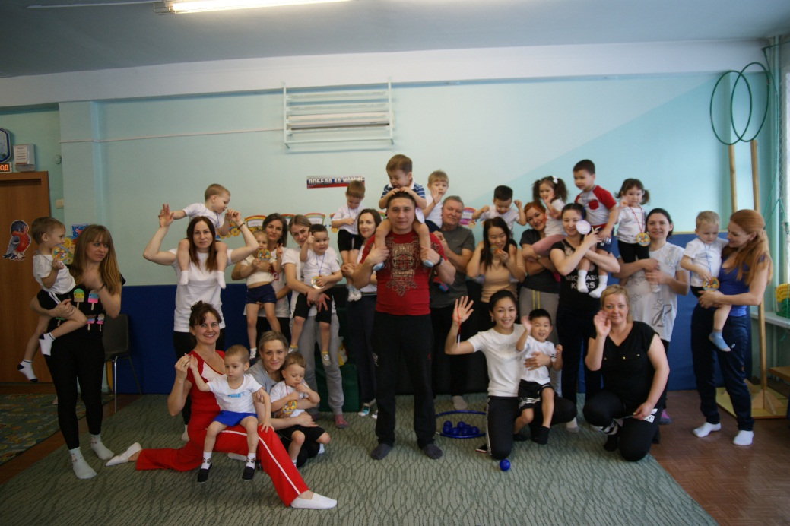

Slide 38
Анализ результатов анкетирования родителей
Тема: «Физическое развитие ребенка»
Дата: сентябрь 2021
ФИО анкетирующего:
инструктор по ФК А.С.Терентьева,
педагог – психолог Ю.С.Миргородская
Цель:
уровень знаний родителей по физическому развитию детей;
выявить состояние физкультурно – оздоровительной работы в семье;
наметить направления работы выявить с учетом пожеланий родителей.
Количество участников: 70%

Slide 39
В ходе анкетирования выявлено:
74% готовы к посещению детского сада
62% прошли легкую степень адаптации,
детей с тяжелой степенью нет.
84% детей не имеют хронических заболеваний
38% не знают физических показателей своих детей
41% проводят закаливающие мероприятия дома
(обливание, контрастный душ, воздушные ванны, ходьба босиком)
87% имеют дома спортивное оборудование и инвентарь
(турник, шведская стенка, семейный уголок, разные виды мячей, скакалки)
100% проводят выходные дни всей семьей на природе, прогулки на свежем воздухе с проведением спортивных и подвижных игр.

Slide 40
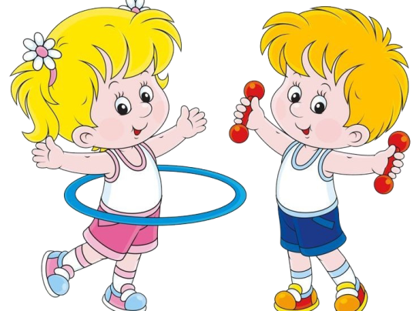
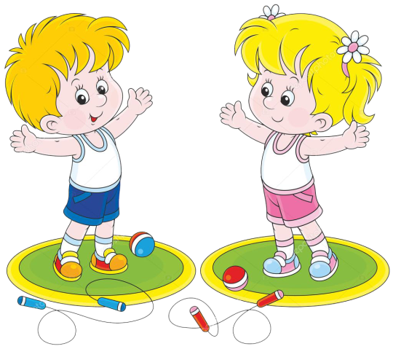
Вывод: Одной из задач ФГОС ДО является обеспечение психолого – педагогической поддержки семьи и повышение компетентности родителей в вопросах развития и образования. Поэтому я для себя наметила разнообразные формы взаимодействия с родителями для охраны и укрепления здоровья детей, начиная с раннего возраста.

Slide 41
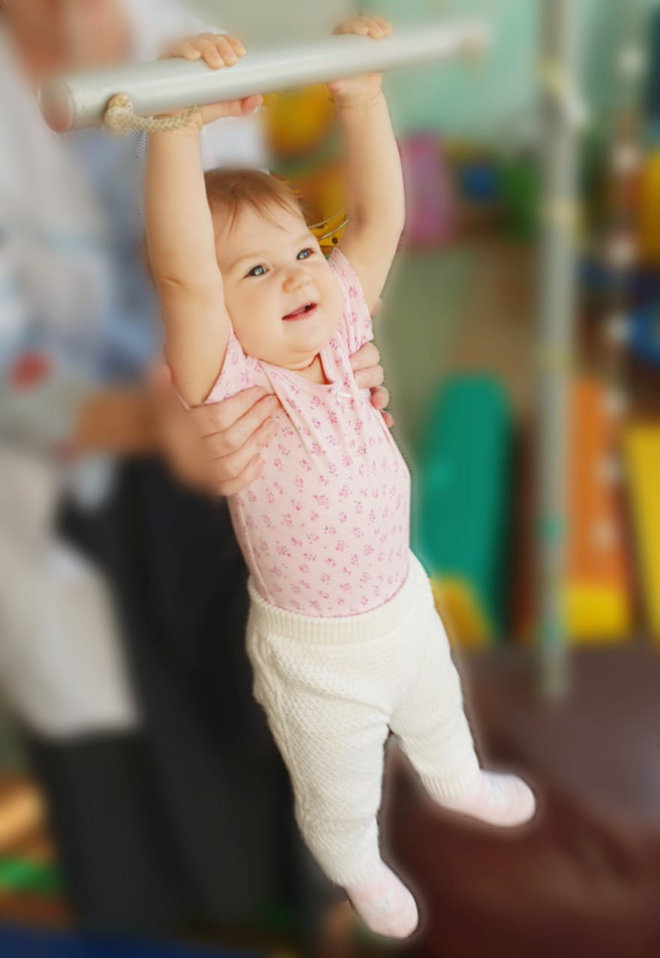
Раннее детство – это период познания, ребенок в этом возрасте – исследователь, первооткрыватель, философ. Это значимый период в жизни человека и воспитывать ребенка нужно с учетом закономерностей развития и природной индивидуальности.
Данный проект позволяет развивать сенсорные и умственные способности, познавательную активность. Используемые разнообразные методические приемы способствуют развитию малыша самостоятельности, осознания собственного «Я».
Любой ребенок, если ему дать то, что нужно и когда нужно, должен вырасти здоровым, смышленым, с твердым характером.

Slide 42
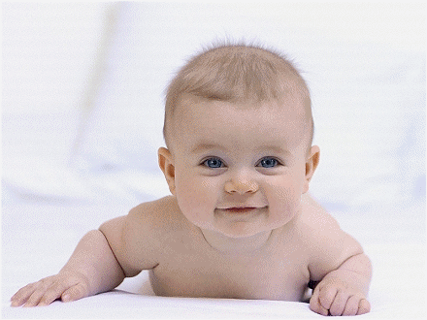
БЛАГОДАРИМ ЗА ВНИМАНИЕ!!!

